Slide 1


理学院 数学系
计算数学教研室
2017年12月13日

Slide 2

02
解线性方程组的直接方法

Slide 3
解线性方程组的直接方法
已有研究
直接三角分解方法
Gauss消去法
追赶法
平方根方法
线性方程组固有性态与误差分析
向量和矩阵的范数

Slide 4
顺序Gauss消去法
1
用最小二乘法求实验数据的曲线拟合问题
2
工程中的三次样条函数的插值问题
现实意义
3
经济运行中的投入产出问题
在工程技术、自然科学和社会科学中，
经常遇到的许多问题最终都可归结为解线性方程组
4
大地测量、机械与建筑结构的设计计算问题
都可归结为求解线性方程组(或非线性方程组)的数学问题。因此线性方程组的求解对于实际问题是极其重要的

Slide 5
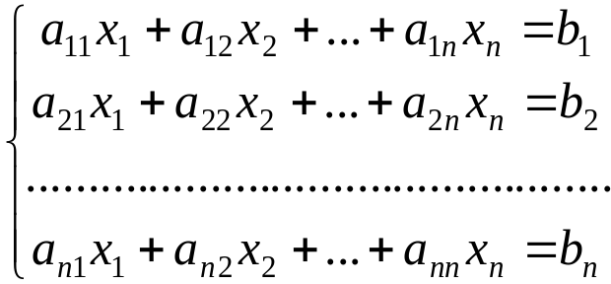
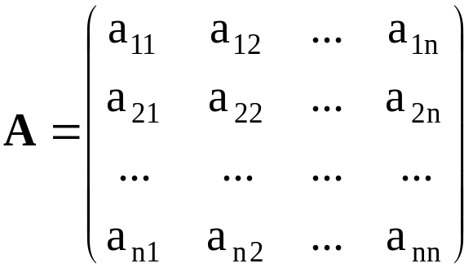
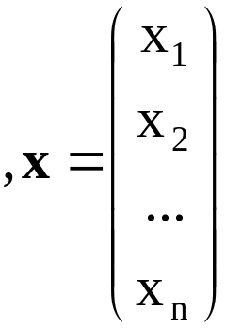
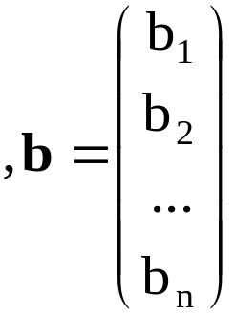
顺序Gauss消去法
本节讨论n元线性方程组
（1）
Ax=b
的直接解法。方程组(1)的矩阵形式为
其中

Slide 6
顺序Gauss消去法
若矩阵A非奇异,即det(A)≠0,则方程组(1)有唯一解。
所谓直接解法是指，若不考虑计算过程中的舍入误差，经过有限次算术运算就能求出线性方程组的精确解的方法。但由于实际计算中舍入误差的存在，用直接解法一般也只能求出方程组的近似解。
Cramer法则是一种不实用的直接法，下面介绍几种实用的直接法。
Gauss消去法是一种规则化的加减消元法，其基本思想是通过逐次消元计算，把一般线性方程组的求解转化为等价的上三角形方程组的求解。
为了清楚起见,先看一个简单的例子.

Slide 7
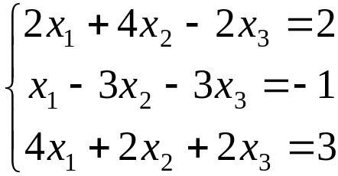
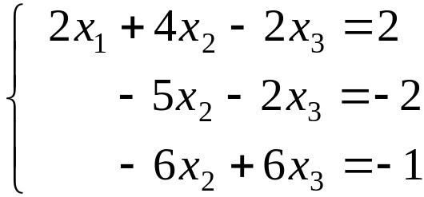
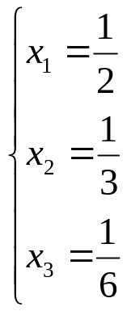
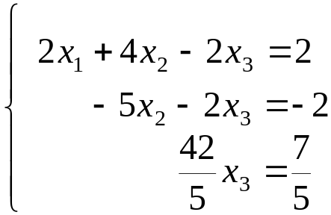
顺序Gauss消去法
考虑线性方程组
消去后两个方程中的x₁
再消去最后一个方程的x₂
消元结束,经过回代得解:

Slide 8
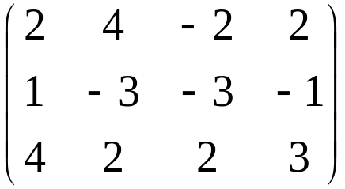
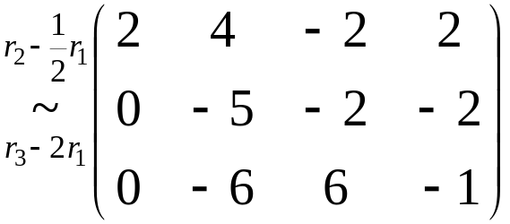
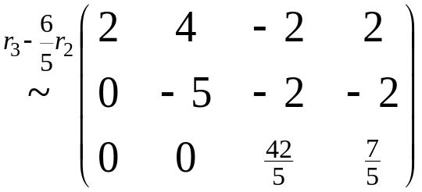
顺序Gauss消去法
上述求解的消元过程可用矩阵表示为:
(A,b)=
这是Gauss消去法的计算形式,新的增广矩阵对应的线性方程组就是上三角形方程组,可进行回代求解。

Slide 9

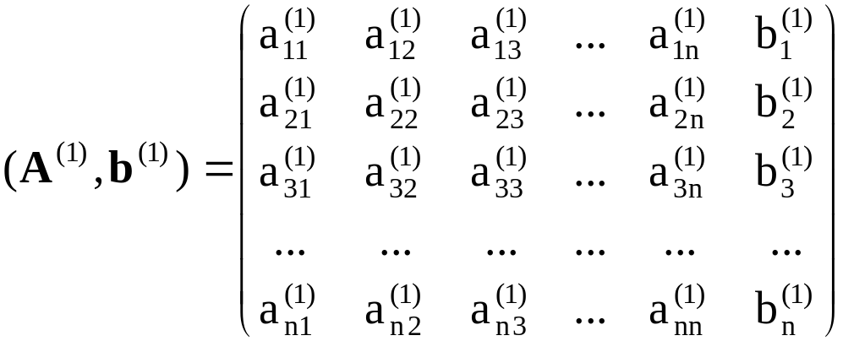
顺序Gauss消去法
现在介绍求解线性方程组(1)的顺序Gauss消去法:
记
则,线性方程组(1)的增广矩阵为

Slide 10
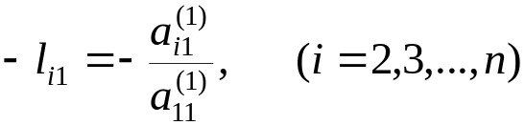

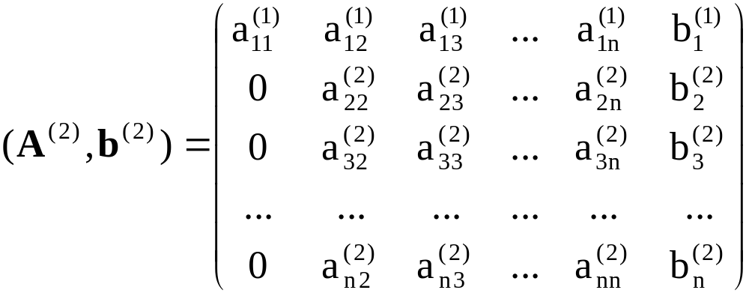
顺序Gauss消去法
第一步.设 ,依次用
乘矩阵的第1行加到第i行,得到矩阵:

Slide 11



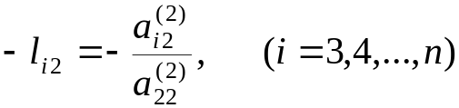
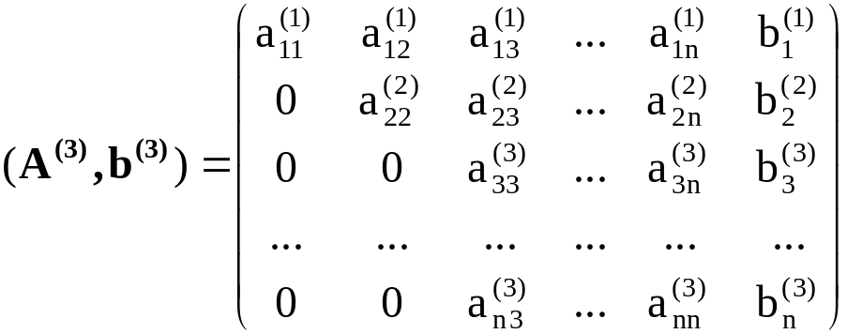
顺序Gauss消去法
其中
第二步.设 ,依次用
乘矩阵的第2行加到第i行,得到矩阵:

Slide 12


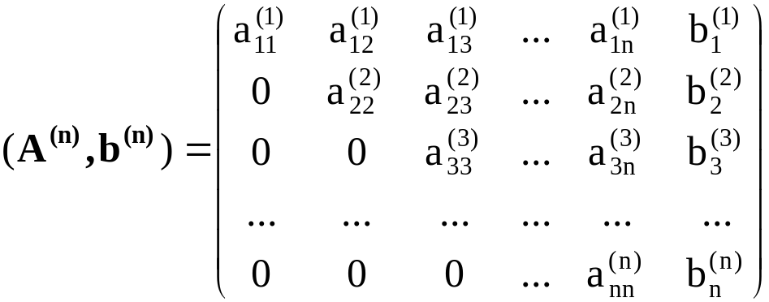
顺序Gauss消去法
其中
如此继续消元下去,第n-1步结束后得到矩阵:
这就完成了消元程。对应的方程组变成：

Slide 13
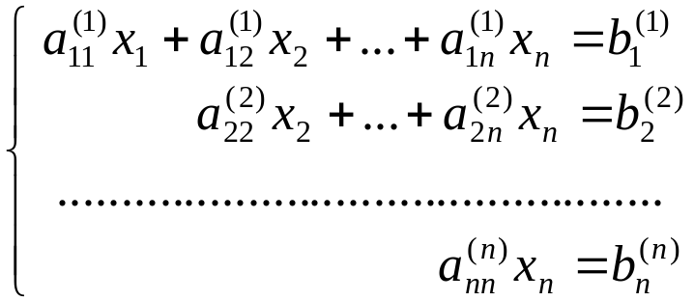
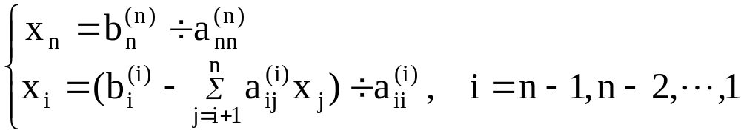
顺序Gauss消去法
对此方程组进行回代，就可求出方程组的解。
顺序Gauss消去法求解n元线性方程组的乘除运算量是：

Slide 14
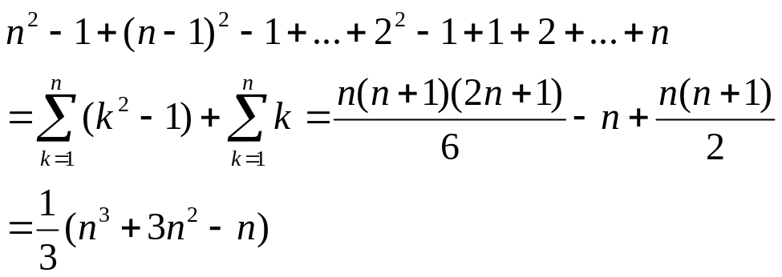

顺序Gauss消去法
n=20时,顺序Gauss消去法只需3060次乘除法运算（9.7*10²⁰）
顺序Gauss消去法通常也简称为Gauss消去法.
顺序Gauss消去法中的 称为主元素.
主元素都不为零⇔矩阵A的各阶顺序主子式都不为零.

Slide 15
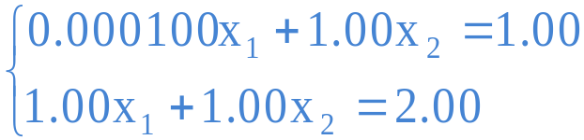
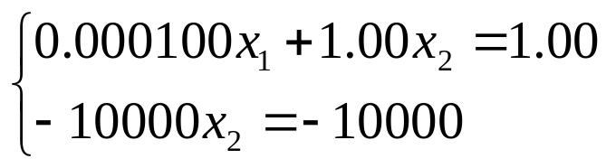
列主元Gauss消去法
例1 解线性方程组(用十进制四位浮点计算):
(用Cramer法则可得精确解x₁*=1.00010 ,x₂*=0.99990)
解 用顺序Gauss消去法, 消元得
回代得解:x₂=1.00 ,x₁=0.00

Slide 16
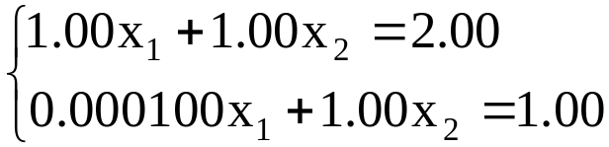
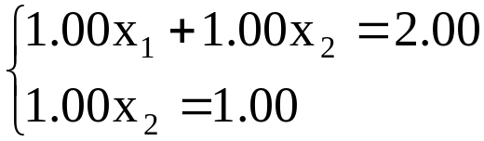
列主元Gauss消去法
若将方程组改写成:
用顺序Gauss消去法, 消元得
为了提高计算的数值稳定性,在消元过程中采用选择主元的方法.常采用的是列主元消去法和全主元消去法.
回代得解:x₂=1.00 ,x₁=1.00

Slide 17


列主元Gauss消去法
给定线性方程组Ax=b, 记A⁽¹⁾=A,b⁽¹⁾=b,列主元Gauss消去法的具体过程如下:
首先在增广矩阵B⁽¹⁾=(A⁽¹⁾,b⁽¹⁾)的第一列元素中,取
再在矩阵B⁽²⁾=(A⁽²⁾,b⁽²⁾)的第二列元素中,取
按此方法继续进行下去, 经过n-1步选主元和消元运算,得到增广矩阵B^{(n)}=(A^{(n)},b^{(n)}).则方程组A^{(n)}x=b^{(n)}是与原方程组等价的上三角形方程组,可进行回代求解.
易证,只要|A|≠0,列主元Gauss消去法就可顺利进行.

Slide 18
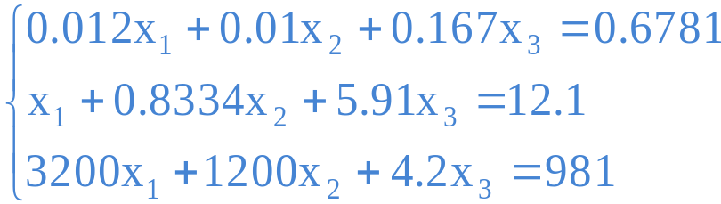
列主元Gauss消去法
例2. 采用十进制四位浮点计算,分别用顺序Gauss消去法和列主元Gauss消去法求解线性方程组:
方程组具有四位有效数字的精确解为
x₁*=17.46, x₂*=-45.76, x₃*=5.546

Slide 19
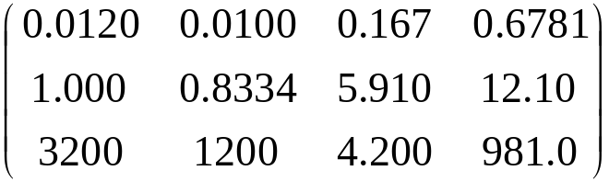
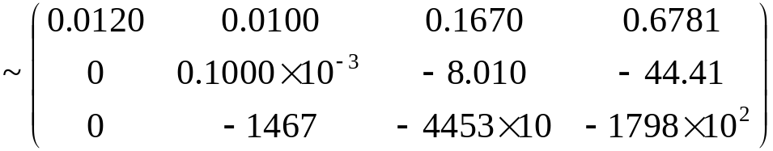
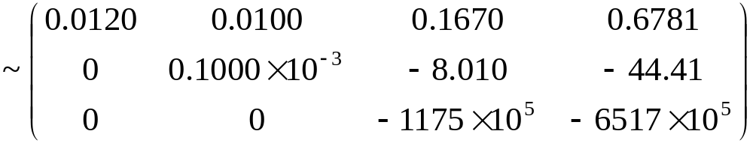
列主元Gauss消去法
解 1. 用顺序Gauss消去法求解,消元过程为
回代得: x₃=5.546, x₂=100.0, x₁=-104.0

Slide 20
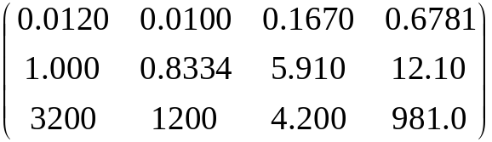
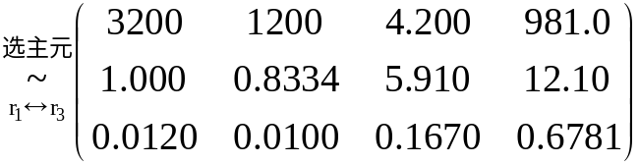
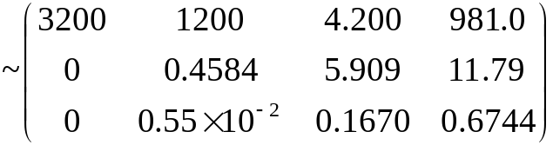
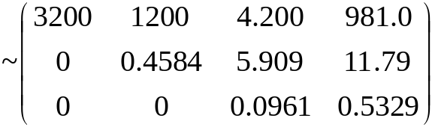
列主元Gauss消去法
用列主元Gauss消去法求解,消元过程为
回代得: x₃=5.545, x₂=-45.77, x₁=17.46

Slide 21

列主元Gauss消去法
可见，列主元Gauss消去法是在每一步消元前,在主元所在的一列选取绝对值最大的元素作为主元素.而全主元Gauss消去法是在每一步消元前,在所有元素中选取绝对值最大的元素作为主元素.但由于运算量大增,实际应用中并不经常使用.

Slide 22
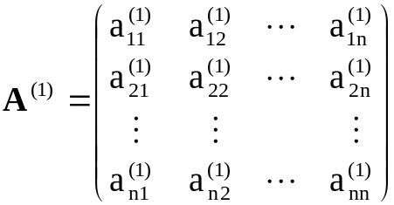


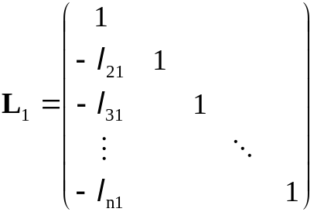
矩阵三角分解法
Gauss消去法的矩阵运算
对矩阵
若
令
记

Slide 23
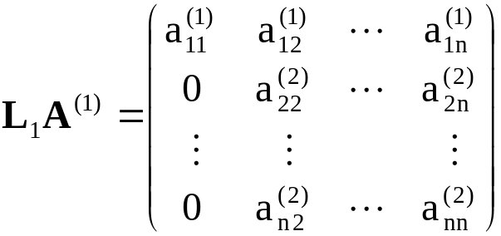


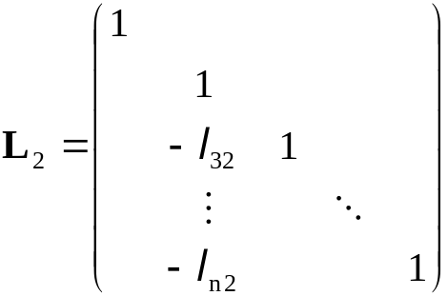
矩阵三角分解法
则有
A⁽²⁾=
记
若
令
则有

Slide 24
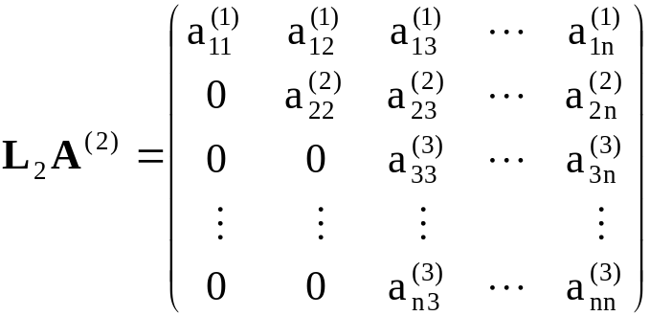
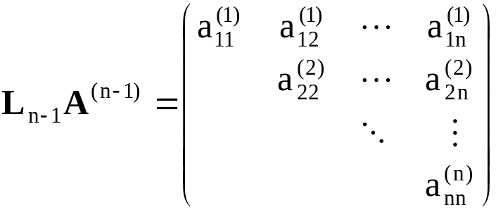
矩阵三角分解法
A⁽³⁾=
如此进行下去, 第n-1步得到:
A^{(n)}=
其中

Slide 25
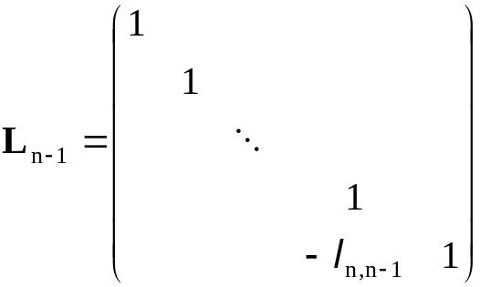
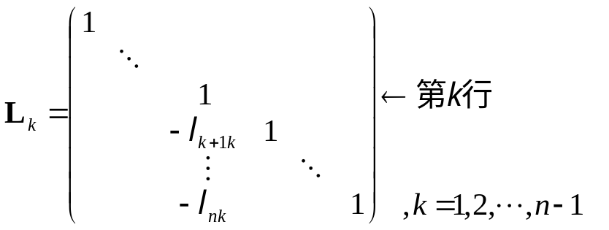
矩阵三角分解法
也就是:
A^{(n)}=L_{n-1}A^{(n-1)}
=L_{n-1}L_{n-2}A^{(n-2)}
=…= L_{n-1}L_{n-2}…L₂L₁A⁽¹⁾
其中

Slide 26
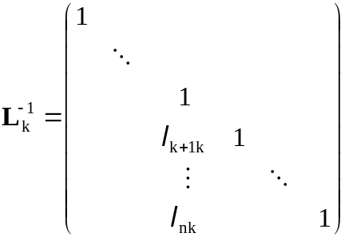
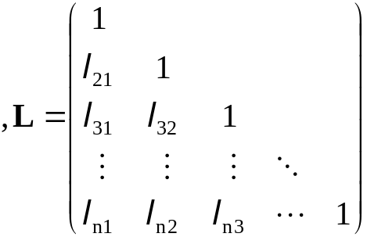
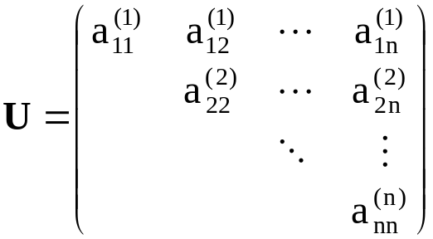
矩阵三角分解法
所以有:
A=A⁽¹⁾= L₁⁻¹L₂⁻¹…L_{n-1}⁻¹A^{(n)}=LU A的LU三角分解
其中L=L₁⁻¹L₂⁻¹…L_{n-1}⁻¹, U=A^{(n)} .
而且有
L为单位下三角矩阵;
U是上三角矩阵.

Slide 27

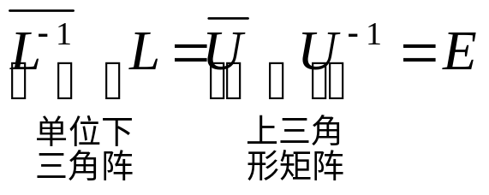
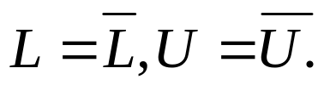
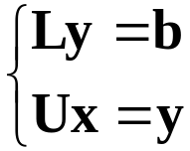
直接三角分解法
定理1 设n阶方阵A的各阶顺序主子式不为零,则存在唯一单位下三角矩阵L和上三角矩阵U使A=LU .
证明 只证唯一性, 设有两种分解
则有
所以得
于是 Ax=b ⇒ LUx=b
令 Ux=y 得

Slide 28
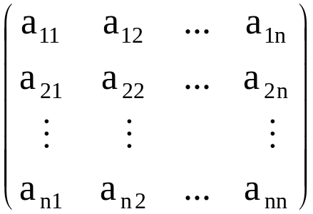
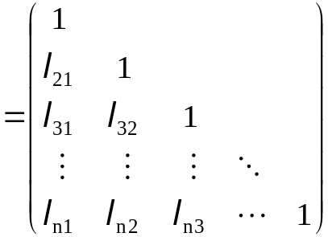
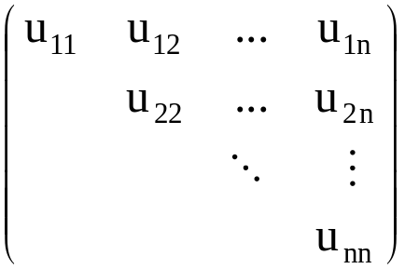
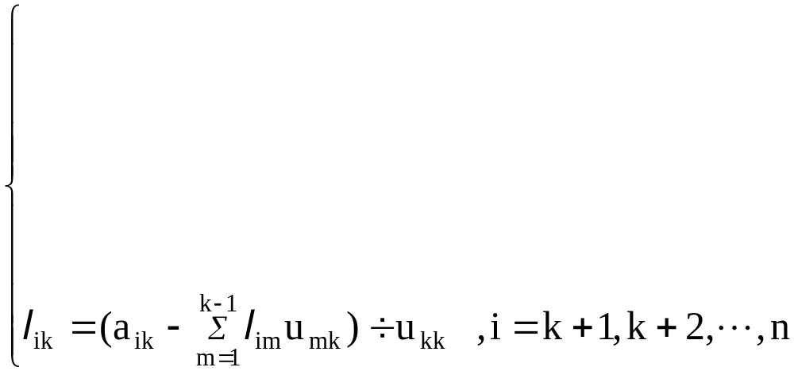



直接三角分解法
下面介绍矩阵三角分解的Doolittle分解方法,设
则得
对k=2,3,…,n,计算

Slide 29



直接三角分解法
对k=2,3,…,n,计算

Slide 30






直接三角分解法
由
可得
这就是求解方程组Ax=b的Doolittle三角分解方法。

Slide 31










直接三角分解法
例：利用三角分解方法解线性方程组
解 因为
所以

Slide 32










直接三角分解法
,得
先解
,得
再解
解线性方程组Ax=b的Doolittle三角分解法的计算量约为（1/3)n³,与Gauss消去法基本相同.其优点在于求一系列同系数的线性方程组Ax=b_{k} ,(k=1,2,…,m)时,可大大节省运算量.
例如,求上例中矩阵A的逆矩阵.可分别取常向量
b₁=(1,0,0)^{T}, b₂=(0,1,0)^{T}, b₃=(0,0,1)^{T}

Slide 33








直接三角分解法
由

Slide 34


直接三角分解法
所以

Slide 35







平方根法
设A为对称正定矩阵, 则有唯一分解A=LU, 且u_{kk}>0.
则有 A=LDM
=LDL^{T}
又因为 (LDM)^{T}=M^{T}DL^{T}=LDM 所以 M=L^{T}
则有

Slide 36



平方根法
分解A=GG^{T}称为对称正定矩阵的Cholesky分解.
Ax=b 转换为 Gy=b , G^{T}x=y
______平方根法.
若记G=(g_{ij}), 则有: 对k=1,2,…,n
实际计算时,可采用紧凑格式

Slide 37








平方根法
解三角方程 Gy=b , G^{T}x=y 可得
例 解线性方程组
解

Slide 38





平方根法
平方根法是求对称正定系数线性方程组的三角分解法,对称正定矩阵的Cholesky分解的计算量和存贮量均约为一般矩阵的LU分解的一半. 且Cholesky分解具有数值稳定性.

Slide 39

追赶法
追赶法是求三对角线性方程组的三角分解法.即方程
三对角矩阵A的各阶顺序主子式都不为零的一个充分条件是:
|a₁|>|c₁|>0 ; |a_{n}|>|d_{n}|>0 ; |a_{i}|≥|c_{i}|+|d_{i}| , c_{i}d_{i}≠ 0 ,i=2,3,…,n-1.
在此条件下, A=LDM=TM , 称之为矩阵A的Crout分解.
对三对角矩阵A进行Crout分解,有

Slide 40



追赶法
其中
追赶法
解三角方程 Ty=b , Mx=y 可得
称之为解三对角方程组的追赶法.

Slide 41









追赶法
例 解线性方程组
解

Slide 42



追赶法

Slide 43


追赶法
当满足条件
|a₁|>|c₁|>0 ; |a_{n}|>|d_{n}|>0 ; |a_{i}|≥|c_{i}|+|d_{i}| , c_{i}d_{i}≠ 0 ,i=2,3,…,n-1.
时, 追赶法是数值稳定的, 追赶法具有计算程序简单, 存贮
量少,计算量小的优点.

Slide 44


知识点1 向量的范数及常用的向量范数
为了研究线性方程组近似解的误差估计和迭代法的收敛性。我们需要对 (n维向量空间)中向量( 中矩阵)的“大小”引进某种度量。
向量（矩阵）范数
向量范数概念是三维欧式空间中向量长度概念的推广，在数值分析中起着重要作用。

Slide 45

知识点1 向量的范数及常用的向量范数

Slide 46

知识点1 向量的范数及常用的向量范数

Slide 47

知识点1 向量的范数及常用的向量范数

Slide 48





知识点1 向量的范数及常用的向量范数
几种常用的向量范数：

Slide 49



知识点2 范数的等价性

Slide 50

知识点2 范数的等价性

Slide 51


知识点2 范数的等价性

Slide 52



知识点2 范数的等价性

Slide 53




知识点2 范数的等价性

Slide 54

知识点3 矩阵的范数及常用的矩阵范数

Slide 55


知识点3 矩阵的范数及常用的矩阵范数

Slide 56



知识点3 矩阵的范数及常用的矩阵范数

Slide 57


知识点3 矩阵的范数及常用的矩阵范数

Slide 58





知识点3 矩阵的范数及常用的矩阵范数

Slide 59

知识点4 谱半径定义及相关

Slide 60


知识点4 谱半径定义及相关

Slide 61

知识点4 谱半径定义及相关

Slide 62

知识点4 谱半径定义及相关

Slide 63

知识点5 线性方程组的固有形态
方程组的固有形态

Slide 64


知识点5 线性方程组的固有形态

Slide 65


知识点5 线性方程组的固有形态

Slide 66



知识点5 线性方程组的固有形态

Slide 67

知识点5 线性方程组的固有形态

Slide 68




知识点5 线性方程组的固有形态

Slide 69


知识点5 线性方程组的固有形态

Slide 70

知识点6 条件数

Slide 71

知识点6 条件数

Slide 72

知识点6 条件数

Slide 73

知识点6 条件数

Slide 74



知识点6 条件数

Slide 75




知识点6 条件数

Slide 76



知识点6 条件数

Slide 77



知识点7 事后误差估计和迭代改善

Slide 78

知识点7 事后误差估计和迭代改善
迭代改善法

Slide 79

知识点7 事后误差估计和迭代改善

Slide 80

知识点7 事后误差估计和迭代改善

Slide 81

知识点7 事后误差估计和迭代改善

Slide 82


知识点7 事后误差估计和迭代改善

Slide 83


知识点7 事后误差估计和迭代改善
x₁ | r₁ | d₁ | x₂ | r₂ | d₂
1.2560 | 5.7×10⁻⁷ | -0.03220 | 1.2238 | 1.18×10⁻⁶ | 2.285×10⁻⁴
1.2121 | 3.3715×10⁻⁵ | 0.033502 | 1.2456 | 9×10⁻⁷ | -2.365×10⁻⁴

